Slide 1

Применение инновационных методов и технологий для развития любознательности и одаренности у детей дошкольного возраста подготовила: Наумкина Елена Александровна
МБДОУ №6

Slide 2

1. Значение инновационной деятельности в дошкольном учреждении
Инновация (англ. innovation) — новшество, нововведение. Использование инноваций в детском саду предполагает введение в образовательный процесс обновлённых, улучшенных и уникальных идей, полученных творческими усилиями воспитателя. Целью инновационной деятельности в дошкольном учреждении является повышение эффективности процесса обучения и получение более качественных результатов.

Slide 3
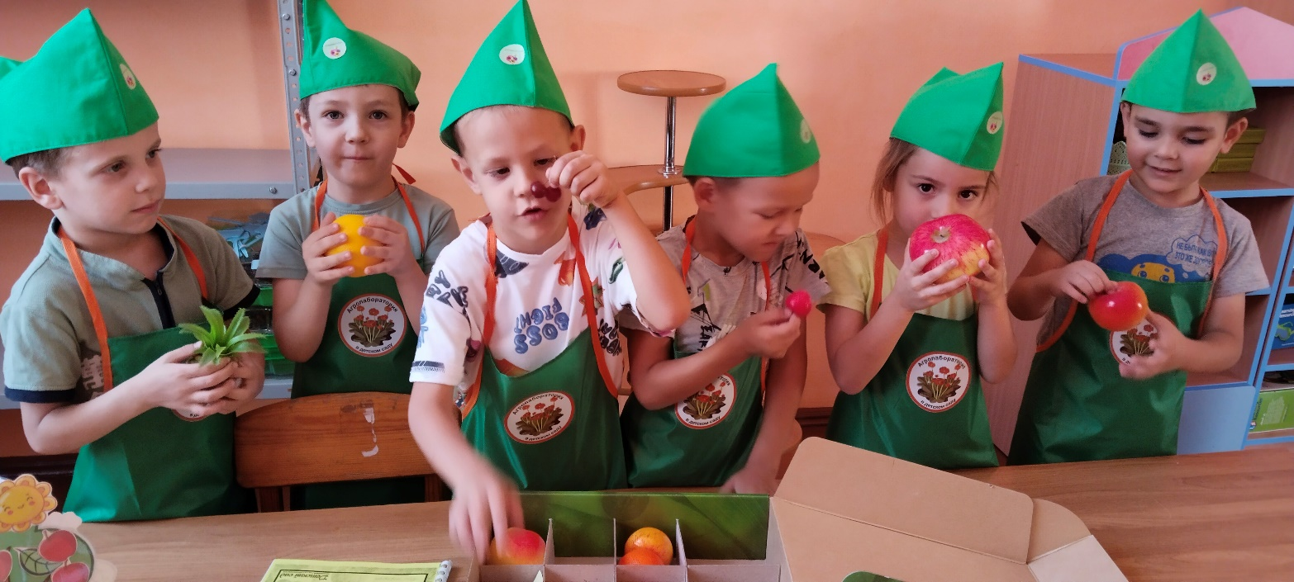
При осуществлении инновационной деятельности перед педагогом ДОУ ставятся следующие задачи:
развитие индивидуальности воспитанников;
развитие инициативности детей, их самостоятельности, способности к творческому самовыражению;
повышение любознательности и интереса к исследовательской деятельности;
стимулирование различных видов активности воспитанников (игровой, познавательной и т. д.);
повышение интеллектуального уровня детей;
развитие креативности и нестандартности мышления.

Slide 4
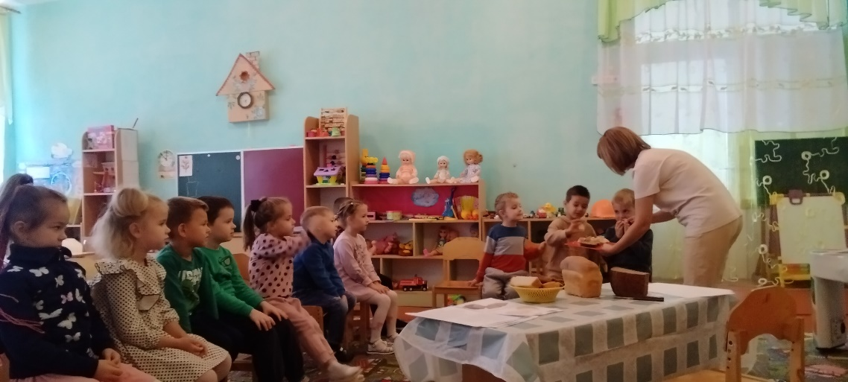
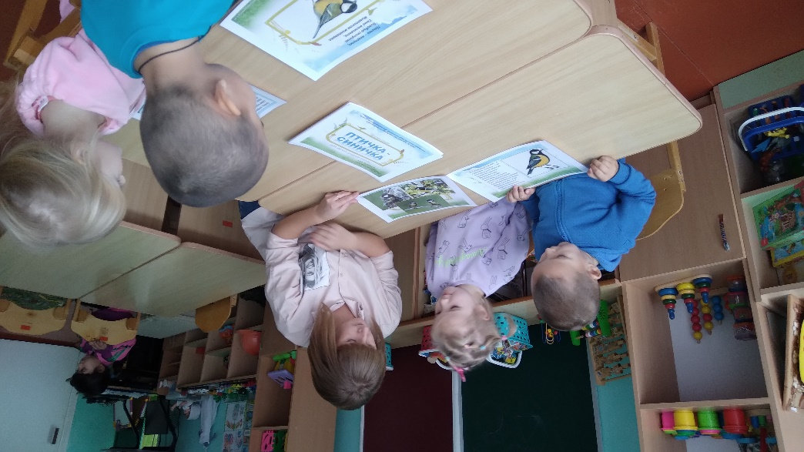
Развитие творческого мышления — одно из главных требований к новой системе дошкольного образования
Важным отличием инновационной деятельности от традиционной является то, что воспитатель выполняет роль не наставника, а соучастника процесса и придерживается положения «не рядом, не над, а вместе». Тем самым ребёнок чувствует больше свободы, что побуждает к большей творческой активности. А также знание даётся воспитаннику не в готовом виде, как раньше, а добывается ребёнком самим в ходе своей исследовательской деятельности.

Slide 5
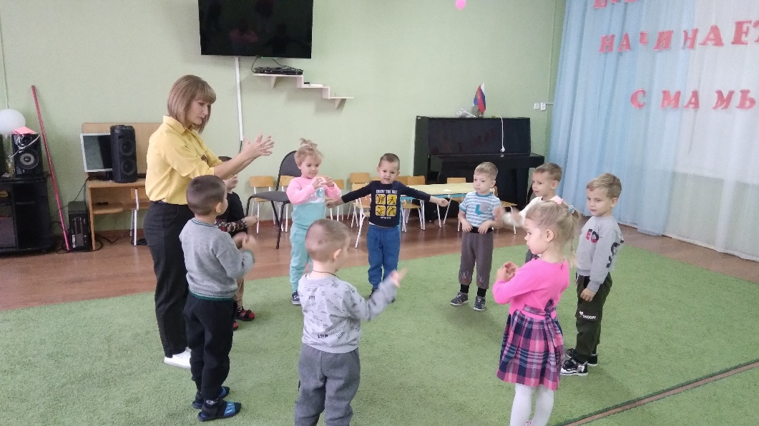
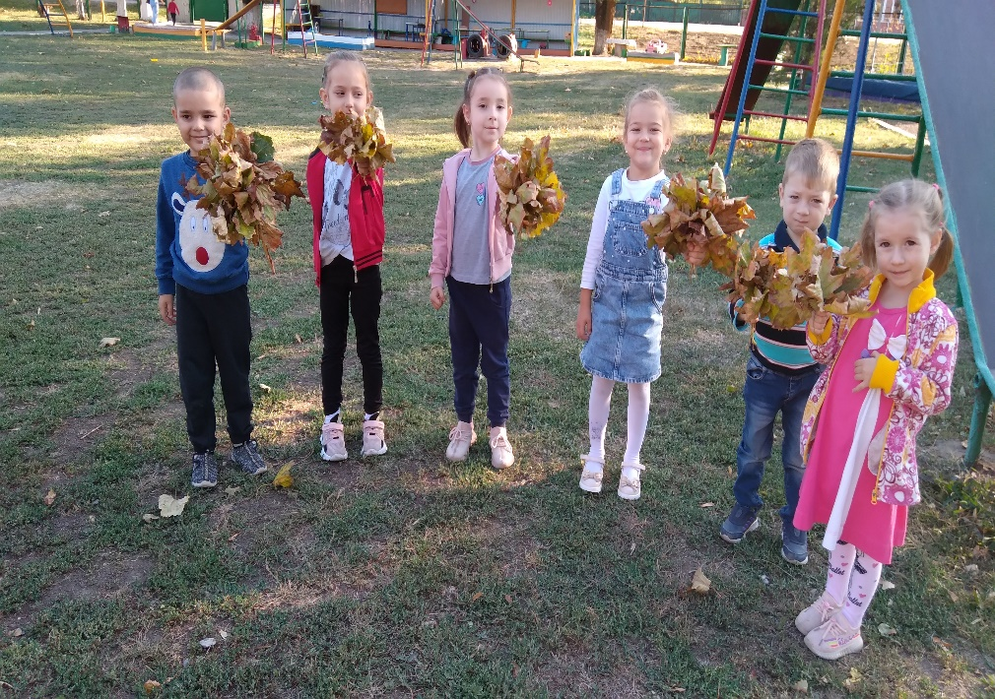
Виды инновационных педагогических технологий в ДОУ
К инновационным педагогическим технологиям можно отнести:
здоровьесберегающие;
технологии проектной и исследовательской деятельности;
информационно-коммуникационные;
технологии «лэпбук»;
личностно-ориентированные;
игровые технологии;
технологии проблемного обучения

Slide 6
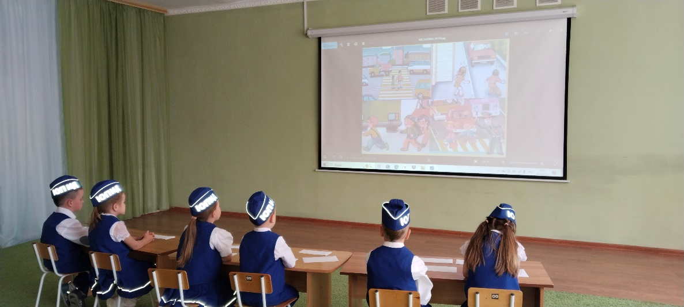
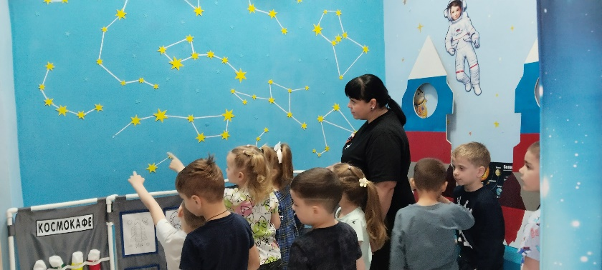
2. Информационно-коммуникационные технологии
Компьютеры стали уже привычным атрибутом современности. ФГОС отмечает широкое использование информационно-коммуникационных технологий в дошкольном учреждении как одно из условий успешного образовательного процесса.
К ИКТ в ДОУ относятся:
компьютеры;
интерактивные доски;
магнитофоны;
телевизоры;
фотоаппаратура и т. п.

Slide 7
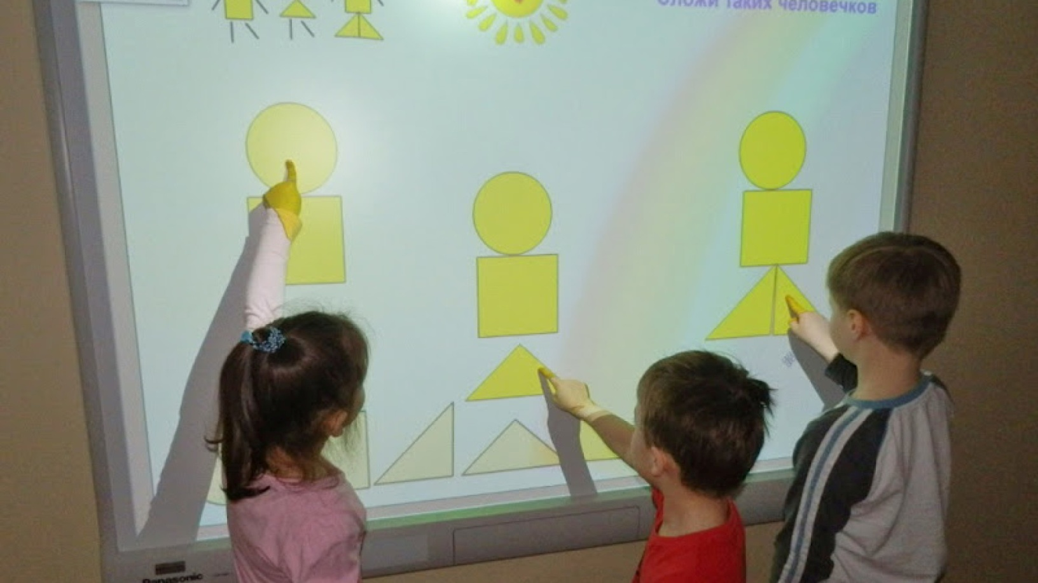
Использование ИКТ на занятиях в детском саду позволяет привлечь внимание воспитанников
Использование интерактивной доски на занятиях помогает перейти от объяснительной формы обучения к деятельной — дети сами проявляют познавательную активность, что способствует осознанному усвоению материала.

Slide 8
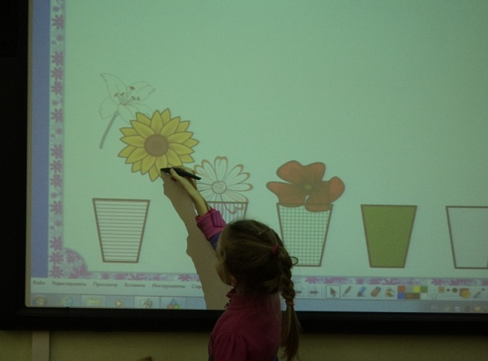
Работа с интерактивной доской включает в себя:
- проведение различных развивающих игр;
- просмотр иллюстраций и видеоматериалов;
- разбор проблемных ситуаций;
- совместное творчество и др.

Slide 9
Занятия с интерактивной доской предполагают несколько вариантов работы с дошкольниками:
Дети по очереди подходят к интерактивной доске и выполняют необходимое действие (нарисовать деталь, передвинуть нужный предмет и т. д.).
Несколько детей работают с интерактивной доской одновременно (2–3 ребёнка), используя, например, маркер, стилус или интерактивный инструмент «Ластик».
Один дошкольник стоит у доски, а другие участники предлагают возможные варианты его действий (в старшем дошкольном возрасте).
Один ребёнок самостоятельно выполняет задание у доски.
Дети, сидящие за столами, дают задание стоящему у доски ребёнку (старший дошкольный возраст).
В младших и средних группах дети выполняют задания, которые им даёт педагог, а в старших и подготовительных группах ребята способны уже самостоятельно придумать действия или догадаться, что нужно сделать. Какой вариант работы выберет воспитатель, зависит от поставленных целей и задач предстоящего занятия.

Slide 10
В младших группах можно использовать интерактивные дидактические игры на сортировку, классификацию предметов, например, разместить овощи в одной стороне доски, а фрукты — в другой. Ещё один пример для младшей группы — занятие по изучению растительности луга. Дети подходят по очереди к доске и изображают на ней процесс роста травы (снизу вверх). Таким образом получится лужайка. Затем можно предложить дорисовать цветочки (воспитанники подходят по очереди и подрисовывают цветочек к стеблю). Результаты на занятиях по математике достигают большей эффективности при использовании наглядного материала: дети могут двигать на экране геометрические фигуры, считать предметы и т. д.
Старшим дошкольникам с помощью интерактивных технологий легче освоить чтение и письмо (группировка на экране картинок в зависимости от твёрдого или мягкого звука в слове, определение с помощью схемы места звука в слове — начало, середина или конец и т. п.).

Slide 11
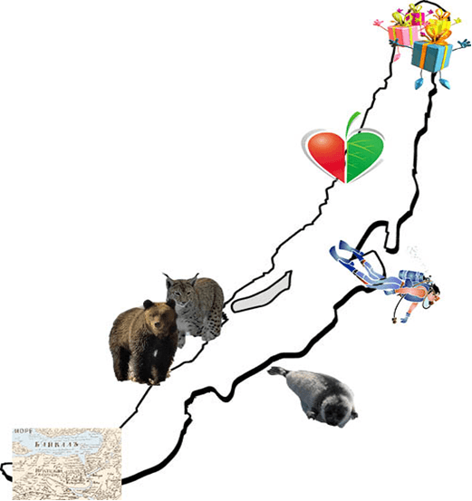
Большой интерес у старших дошкольников вызовут игры-путешествия, которые проводятся по типу квеста. Например, игра-путешествие по озеру Байкал включает карту маршрута, по которой дети будут выполнять задания («Распределите цифры по порядку, и мы узнаем, на чём будем путешествовать») и двигаться дальше в своём «путешествии» (первая станция — история, вторая станция — животный мир и т. д.). А красочная презентация с красивейшими видами озера оставит у детей яркие впечатления.

Slide 12
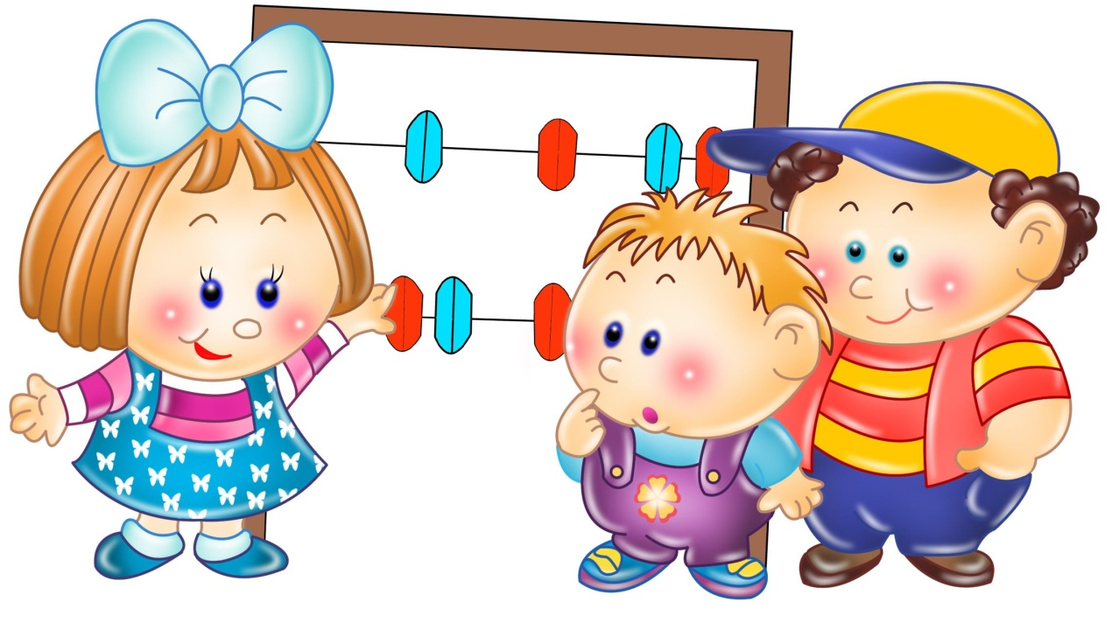
Занятие следует строить в 3 этапа:
Вводная часть, в которой можно провести беседы о предстоящей работе, конкурсы или загадки и т. д.
Основная часть, где дети выполняют задания непосредственно за компьютером.
Заключительная часть, в которой делаются выводы о проведённых действиях, закрепляется материал. Это может быть рисование, подготовка к выставке и т. д. Также необходима гимнастика для глаз, снимающая напряжение.

Slide 13
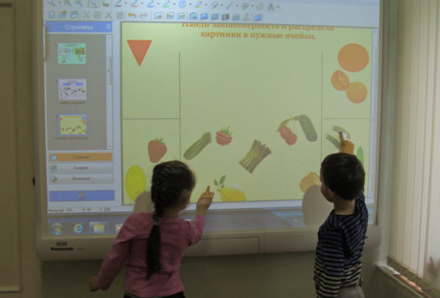
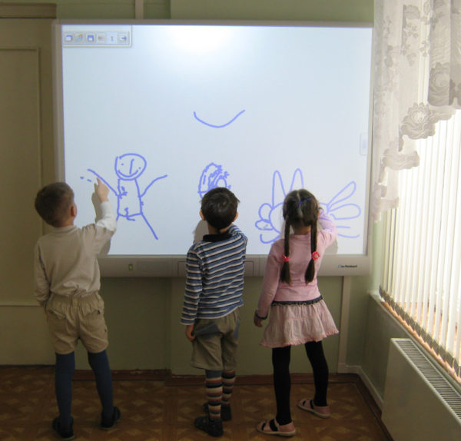
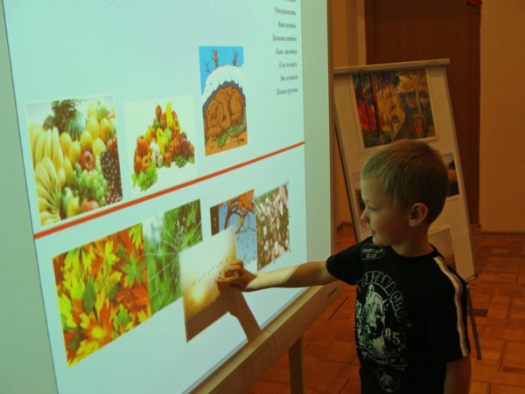
Фотогалерея: использование ИКТ на занятиях в детском саду

Slide 14
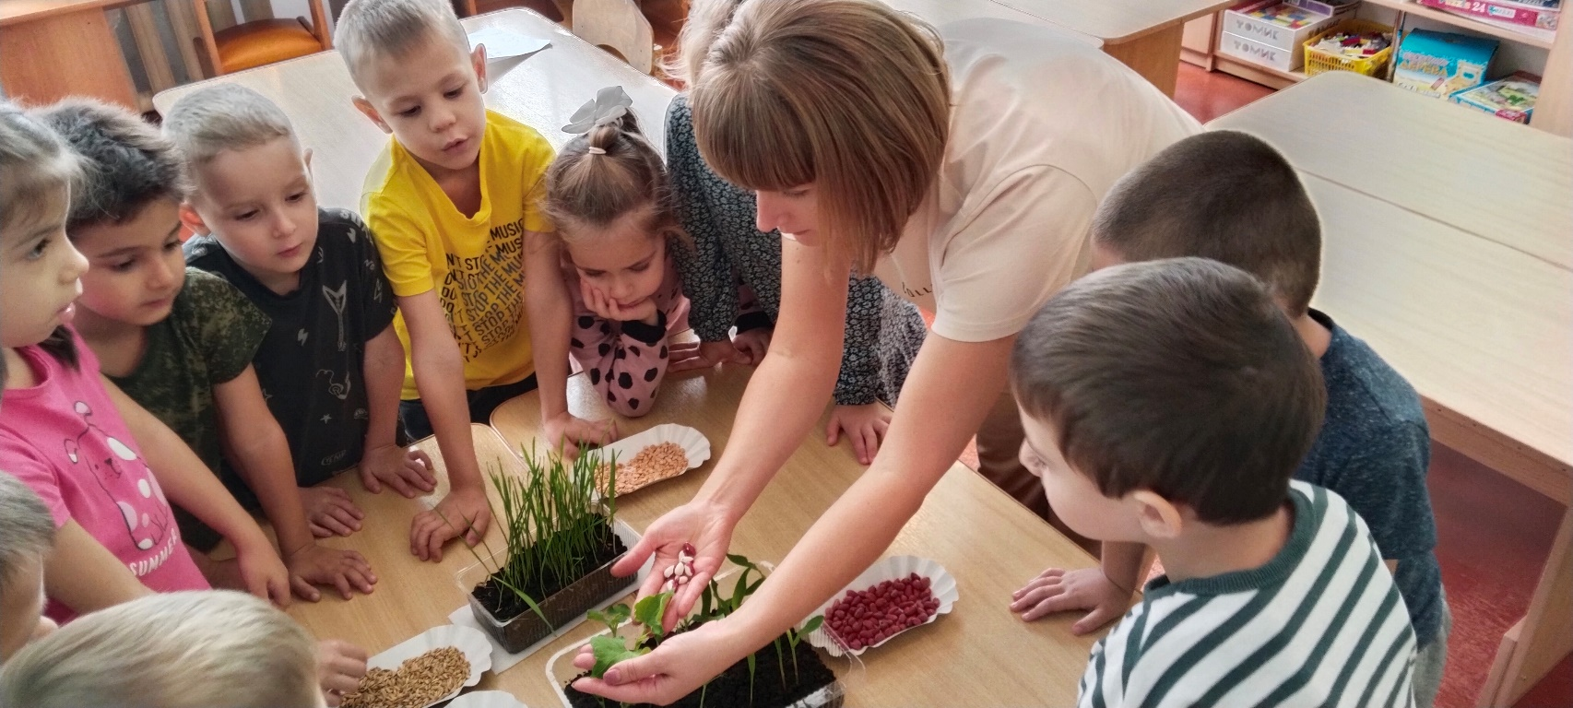
3. Технология проблемного обучения
Технология проблемного обучения строится на постановке определённой проблемы и предполагает её решение самостоятельно ребятами. Такой приём помогает творчески подходить к решению задач, а также развивает мышление.
Технология проблемного обучения учит детей мыслить самостоятельно

Slide 15
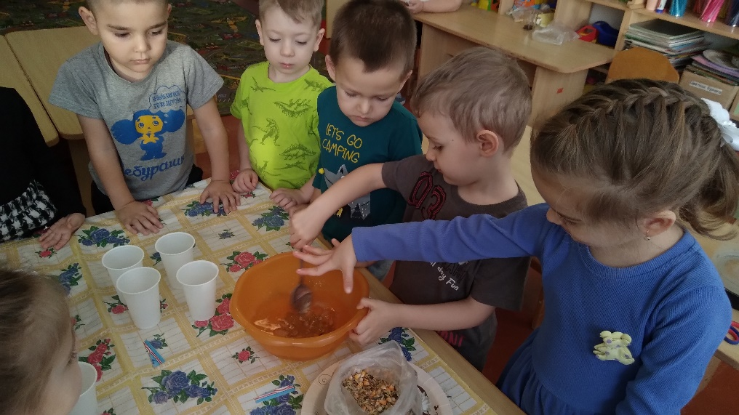
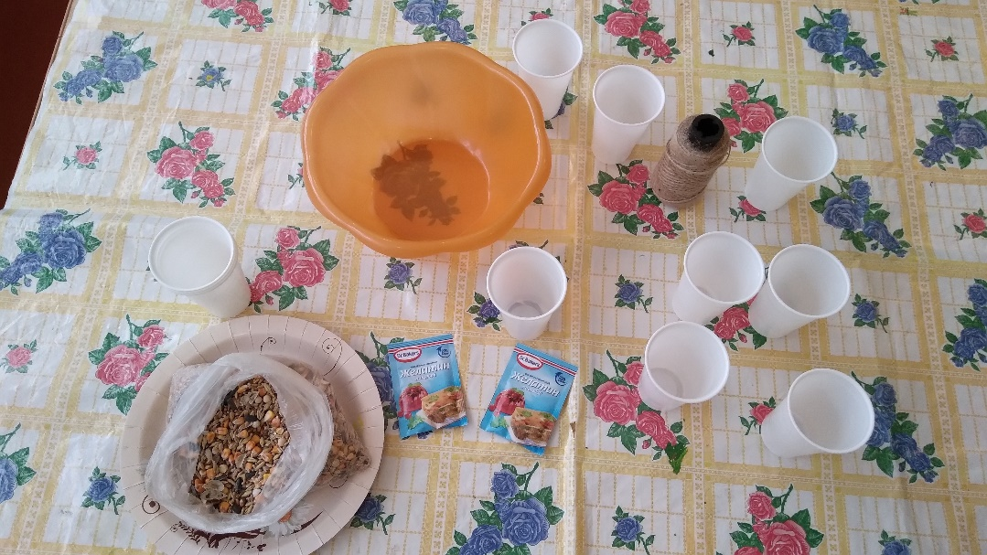
4. Проектные технологии
Проектная деятельность в детском саду предполагает ведение совместных групповых проектов. В процессе их реализации у дошкольников активно развиваются познавательные и исследовательские способности. Это помогает развитию самостоятельной творческой личности, способной решать сложные задачи.
В процессе реализации проекта у детей повышается познавательная активность

Slide 16
Практика современной работы дошкольного учреждения выделяет следующие виды проектной деятельности:
Исследовательская — дети проводят эксперименты, а затем оформляют результаты, например, в форме газеты, рисунка.
Игровая — предполагает вхождение в роль какого-либо персонажа рассказа, сказки.
Информационная — сбор детьми информации по определённой тематике, а потом реализация проделанной работы в виде рисунков, выставок, коллажа, рассказа.
Творческая — обычно не имеет чётко проработанной структуры, предполагает совместную работу детей и воспитателя. Результатом её могут стать выставки, альбомы, газеты и т. п.
Для каждого дошкольного возраста в ходе проекта решаются разные задачи в зависимости от умений и интересов детей. Начиная с младшего дошкольного возраста, используются творческие и игровые проекты («Любимые игрушки», «Школа здоровья»). Полезными для дошкольников любого возраста будут социально-семейные («Древо семьи») и познавательные проекты («Животные и птицы», «Мои друзья», «Растения вокруг нас»).

Slide 17
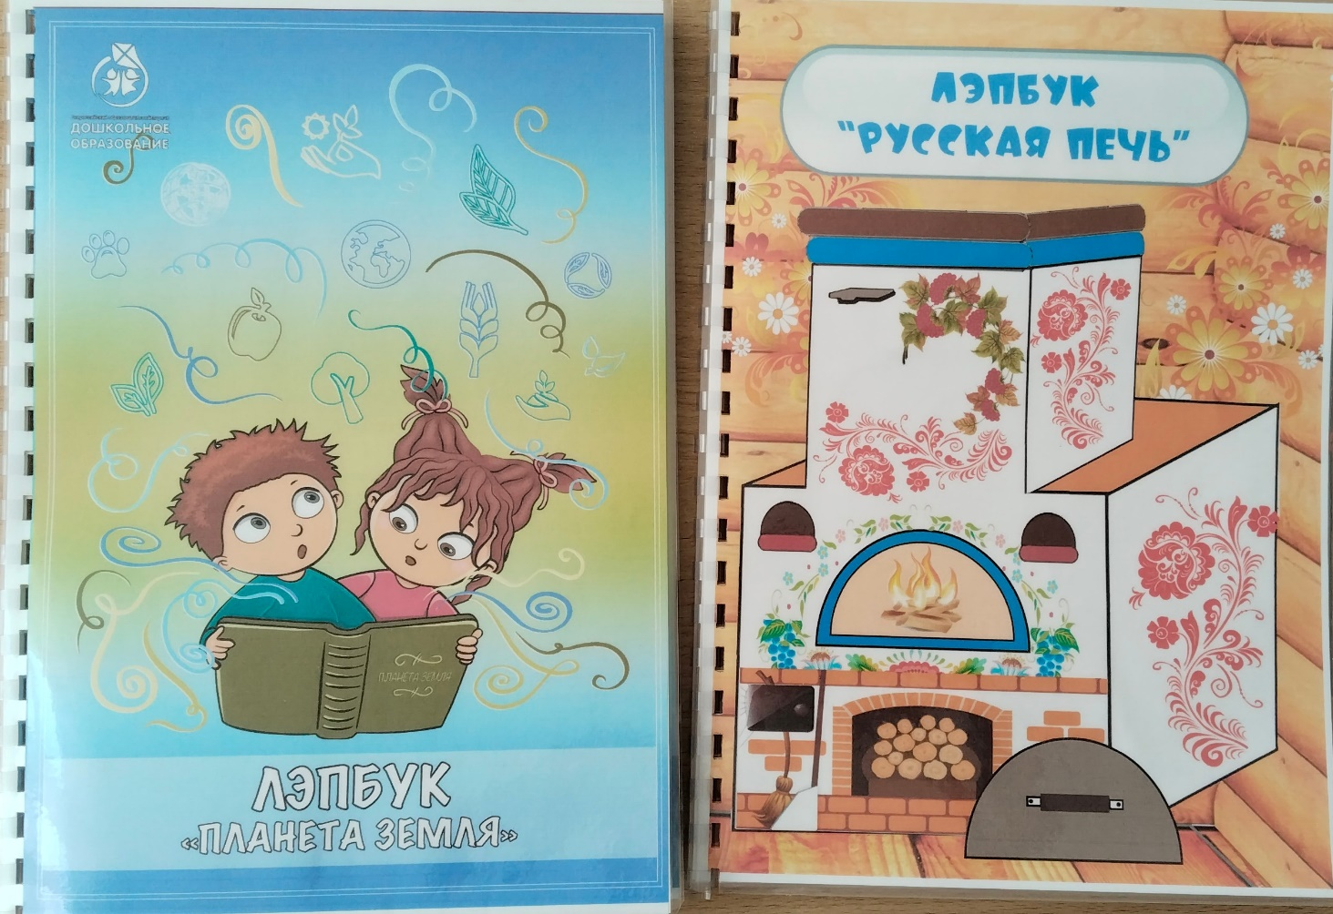
Применение лэпбука
Этот метод предоставляет ребёнку возможность самому проводить ознакомление с наглядным материалом — он решает, как взаимодействовать с лэпбуком, складывает и открывает определённые детали по своему желанию. Лэпбук поможет закрепить пройденный материал, а также периодически напоминать о нём в дальнейшем.
Лэпбук — удивительная книжка с заданиями, с которой дошкольники работают увлечённо

Slide 18
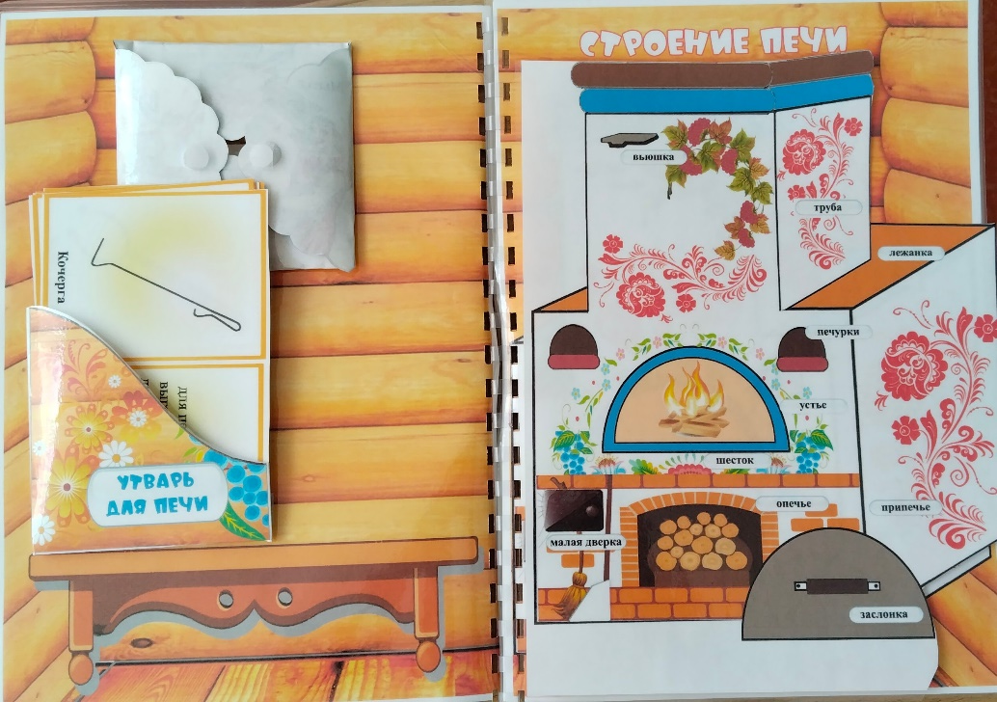
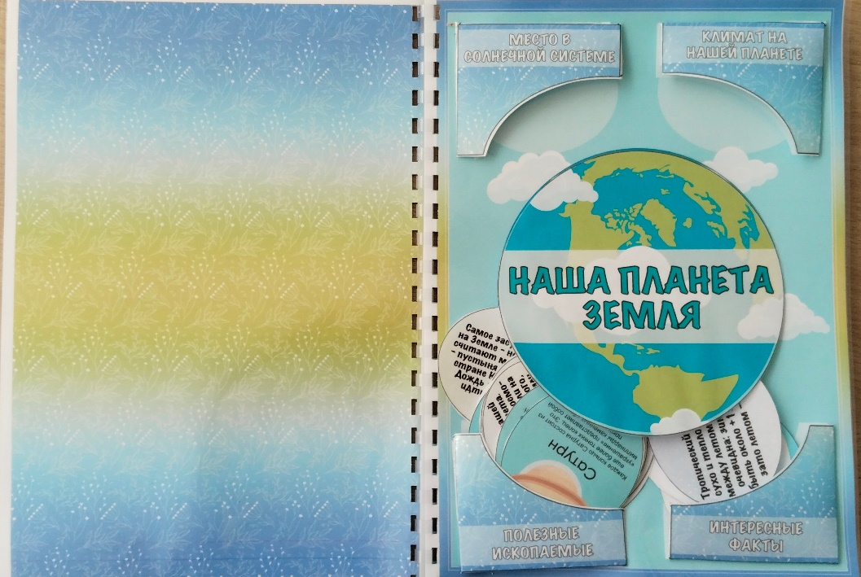
Изготовление лэпбука
Для основы лэпбука лучше всего использовать картон формата А3, но подойдёт и любой другой плотный материал. Сейчас в магазинах можно найти специальные картонные папки-основы. Тогда останется только обклеить основу нужными деталями и раскрасить. Если же вы используете картон или лист плотной бумаги, то сложите его пополам, как книжку, или на 3 части так, чтобы получилось подобие дверок. Можно сложить основу в виде гармошки.

Slide 19
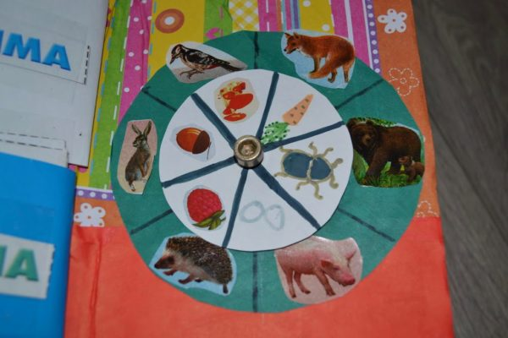
Далее основа наполняется совместно детьми и педагогами нужными материалами. Приведём пример наполнения лэпбука на тему экологического проекта «Бережём природу», он состоит из 7 игр-занятий:
1. Игра «Кто чем питается?» представляет собой вращающуюся картинку, на которой нужно сопоставить животное с типом его пищи.
Детская игра-картинка о питании животных
Нужно вращать круг, чтобы установить соответствие пищи определённому животному

Slide 20
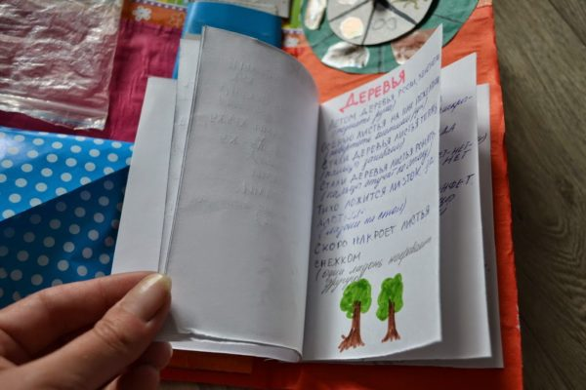
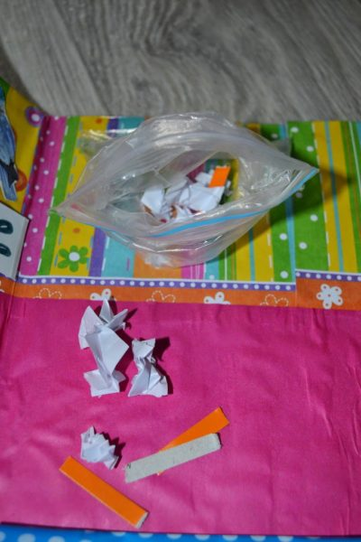
2. Книжечка с пальчиковыми играми на тему природы.
Самодельная книжка с пальчиковыми играми
Пальчиковые игры помогут развить мелкую моторику рук и снимут напряжение
3. Мешочек с мусором. Собирая его, дети приучаются соблюдать порядок и развивают мелкую моторику рук.
Пакетик с мелкими бумажными обрезками
Приучаясь убирать мусор в игрушечный пакет, дети будут становиться аккуратнее и дома

Slide 21
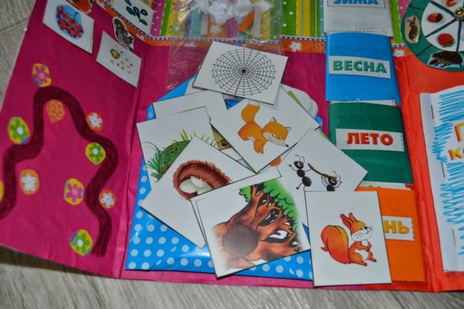
4. Игра в конверте «Чей домик» состоит из карточек с животными и разными видами жилищ. Детям нужно сопоставить их.
Игровые карточки с животными и их жилищами
Чтобы выполнить задание, нужно сопоставить животное и место его жительства

Slide 22
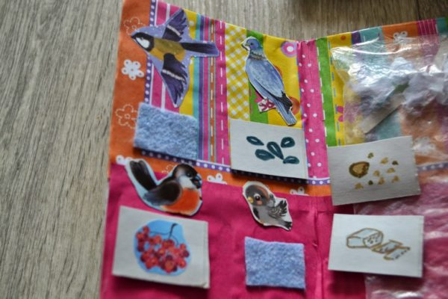
5. 4 конверта с разными временами года. Требуется разложить карточки с соответствующими приметами в нужный конверт.
6. 4 картинки разных птичек, рядом квадратик с липучкой, на который нужно наклеить карточку с видом еды, которую употребляет каждая птичка.
Рисунки птичек на лэпбуке
Каждой птичке нужно подобрать правильную еду

Slide 23
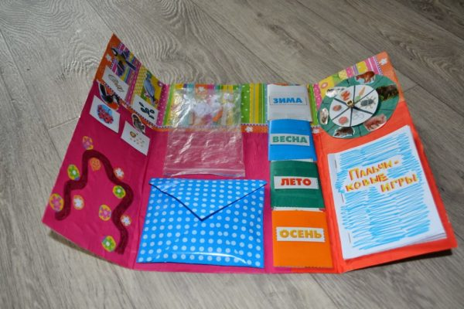
7. Рисунок игры «Пройди по дорожке и не задень цветочки». Приучает к внимательности.
Лэпбук на тему времён года
При оформлении лэпбука можно использовать кусочки цветной бумаги, ткани и различные декоративные элементы
Готовый лэпбук можно использовать на занятиях, вспоминая и закрепляя пройденный материал, также дети могут самостоятельно рассматривать его в свободное время.

Slide 24
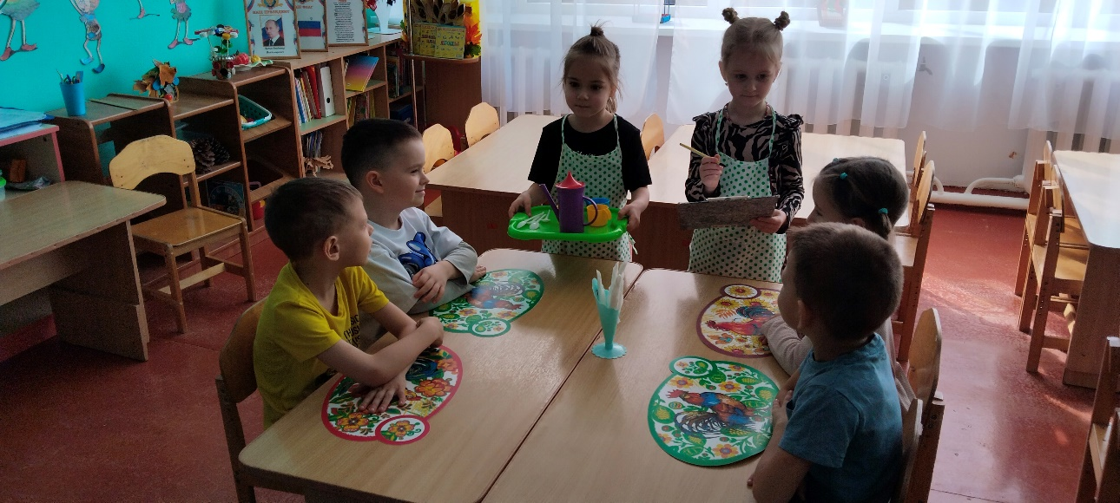
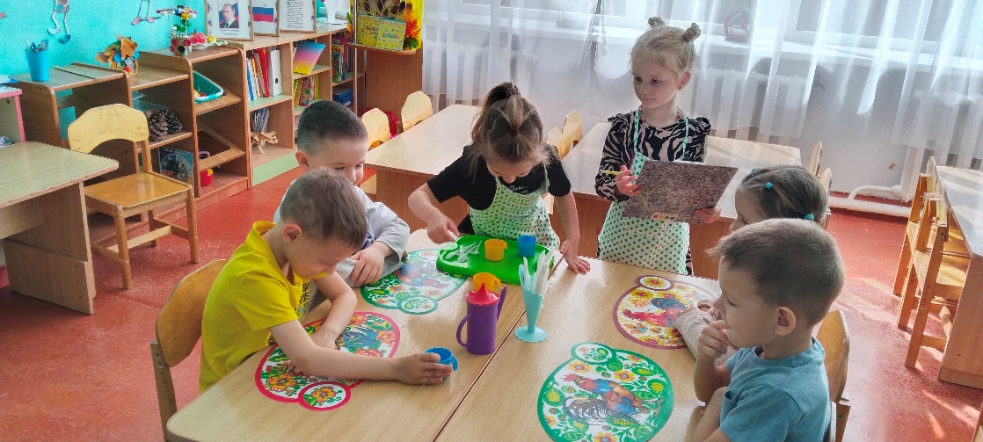
5. Технология игрового обучения
Значение игровой технологии не в том, что она является развлечением и отдыхом, а что с её помощью осуществляется обучение, развитие творчества, приобретение малышами навыков социализации. В совместной деятельности с дошкольниками рекомендуется систематически применять игровые приёмы работы.

Slide 25
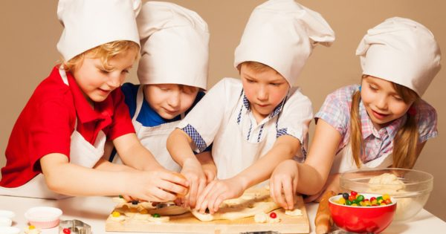
6. Личностно-ориентированные и здоровьесберегающие технологии
Личностно-ориентированные технологии развивают индивидуальность дошкольника, отмечают личные качества каждого. Главным является не предметное обучение, а ориентир на диалоги, умение мирно решать конфликты, понимание интересов и реализация творческой деятельности ребёнка.
Совместная работа приучает детей уважать интересы других, а также выражать своё мнение в коллективе

Slide 26
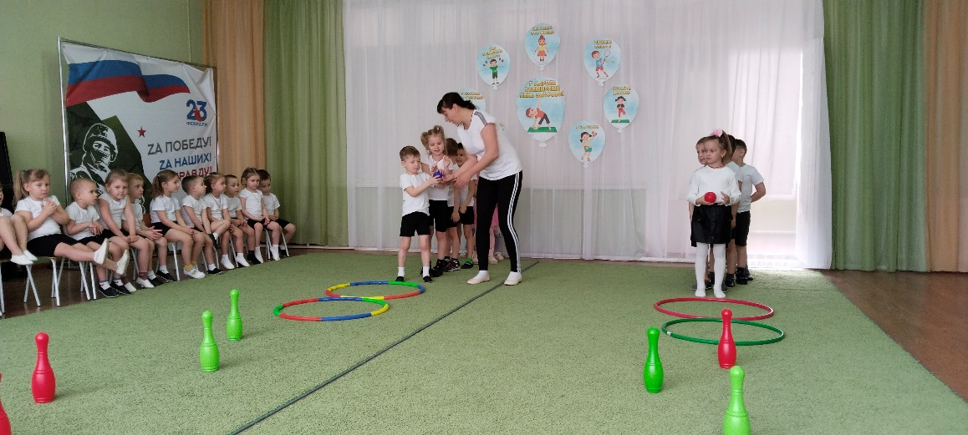
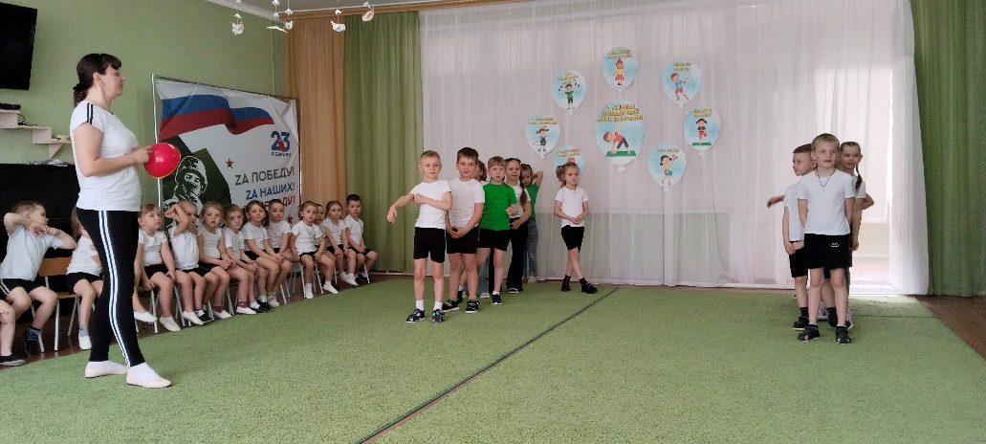
Здоровьесберегающие технологии
Призваны воспитывать культуру здоровья у дошкольников. Приёмы и методы направлены на формирование у ребят навыков, сохраняющих здоровье, а также получение определённых знаний по ведению ЗОЖ. У ребёнка постепенно появляется осознанное отношение к заботе о здоровье и полезных действиях, на это нацеленных.
Важно дать понять детям, что необходимо бережно относиться к своему здоровью

Slide 27
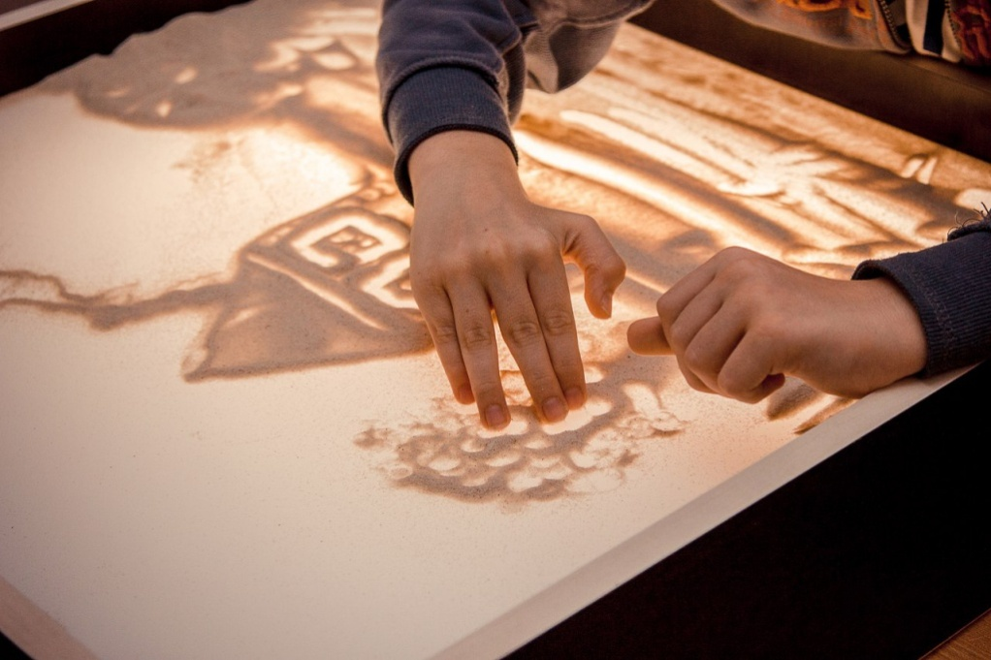
Инновационные здоровьесберегающие технологии могут реализовываться различными способами, например:
контроль за физическим состоянием воспитанников, контроль режима питания;
выполнение различных видов гимнастик (ортопедической, дыхательной, пальчиковой), закаливания;
введение новых видов двигательной активности — детской йоги, стретчинга, танцев;
проведение бесед о здоровом образе жизни, важности правильного питания, тематических игр;
проведение коррекционных занятий с элементами арт-терапии, песочной терапии, сказкотерапии.

Slide 28

Спасибо за внимание!

